Slide 1
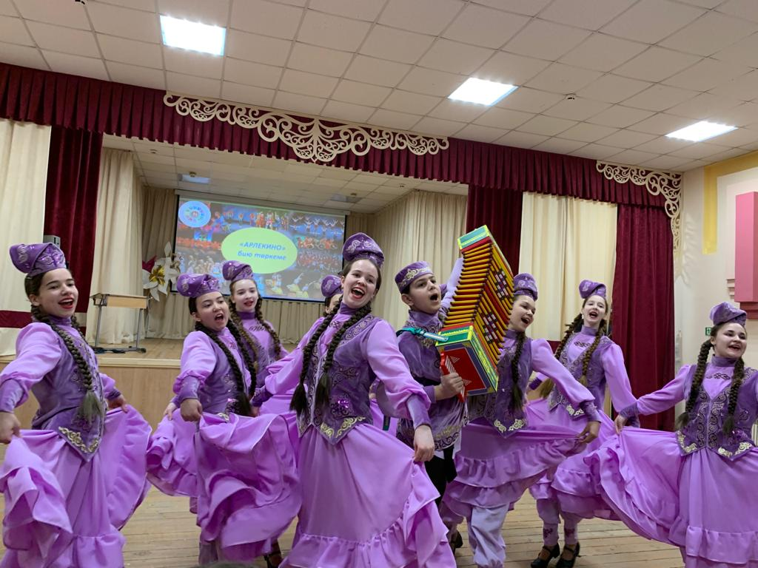
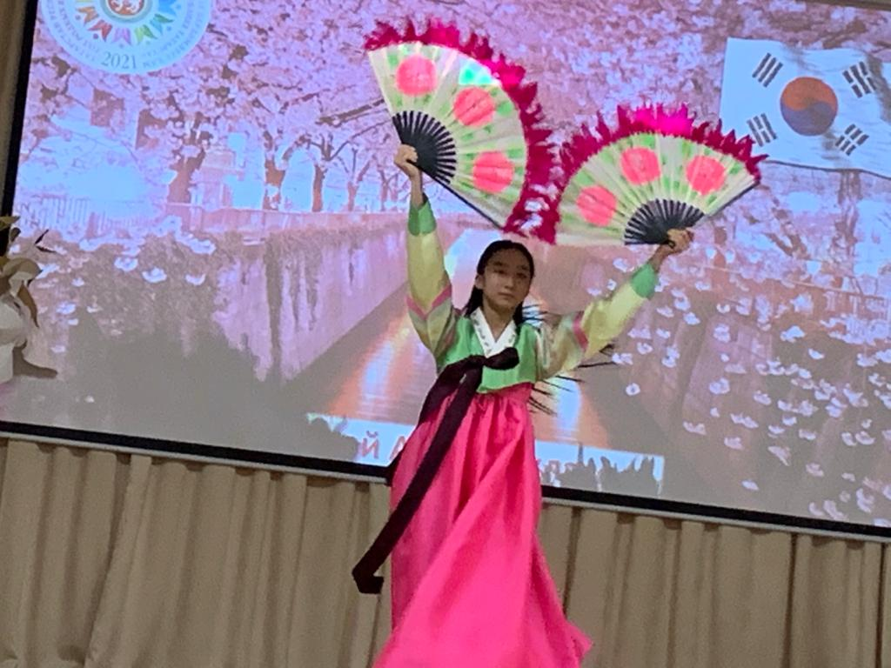
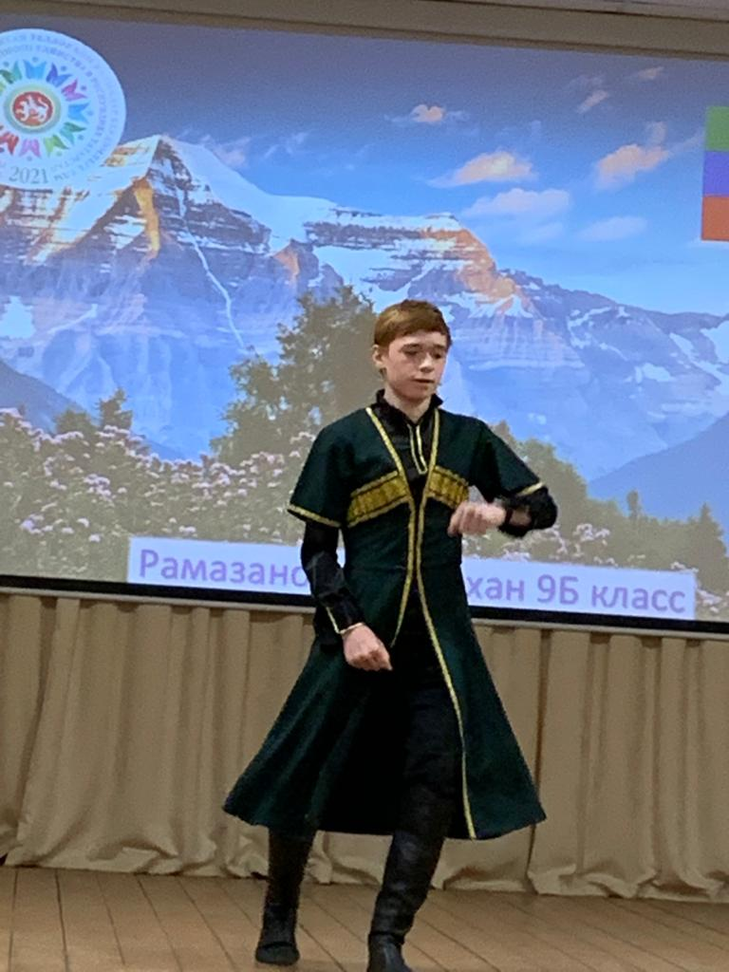
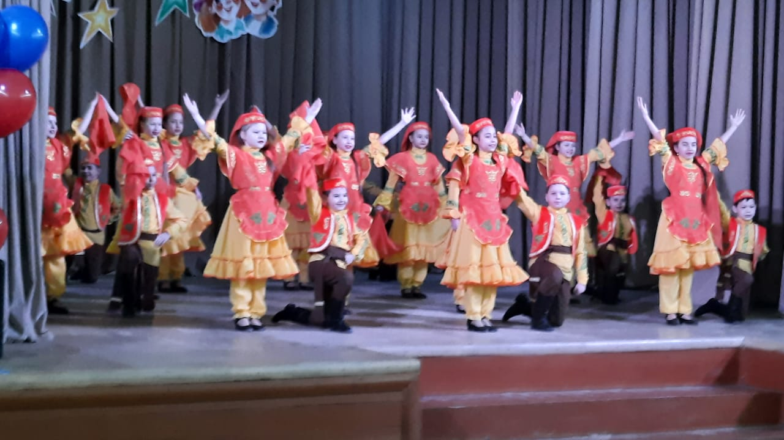
Вечер народных танцев
(п.4 приложения 2)
МБОУ «Школа №167»
15 марта в актовом зале состоялось представление народных танцев. Удивила группа “Креатив”ансамбля “Арлекино игровым татарским танцем, цыганский танец в постановке учительского коллектива, корейский танец в исполнении Аниты Цой.

